Slide 1
Journal club
Carbocisteine or Hypertonic Saline for Acute Respiratory Failure
Nike Beckeringh
6-7-2026

Slide 2
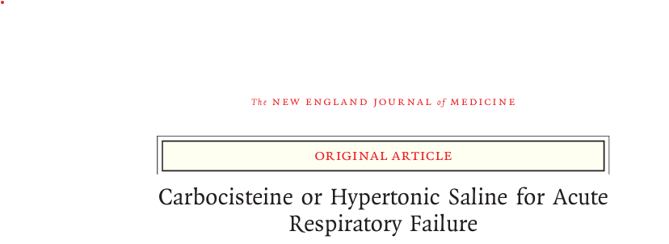
MARCH trial (mucoactives in acute respiratory failure…)
Grote meta-analyse 2020, 13 RCT, ~2000pt: geen voordeel
Data over NaCl inconsistent

Slide 3
Onderzoeksvraag
Kan carbocisteine of HTS of een combinatie hiervan de beadmingsduur verkorten bij patienten met invasieve beademing met acute respiratoire insufficientie

Slide 4
Methode – studie opzet
Open label randomized trial, fase 3
2x2 2×2 factoriële opzet
Uitgevoerd in 71 IC's in het Verenigd Koninkrijk, 2022-2025
Doel: Onderzoeken of carbocisteïne en/of hypertoon zout (HTS) de duur van mechanische beademing verkorten bij patiënten met acute respiratoire insufficiëntie.

Slide 5
Methode
2x2 factoriële opzet?
Twee behandelingen worden tegelijkertijd onderzocht.
Er kan worden gekeken:
  werkt carbocisteïne?
  werkt HTS?
  versterken of beïnvloeden ze elkaar?
 | Geen HTS | HTS
Geen carbocisteïne | Gebruikelijke zorg | HTS
Carbocisteïne | Carbocisteïne | Carbocisteïne + HTS

Slide 6
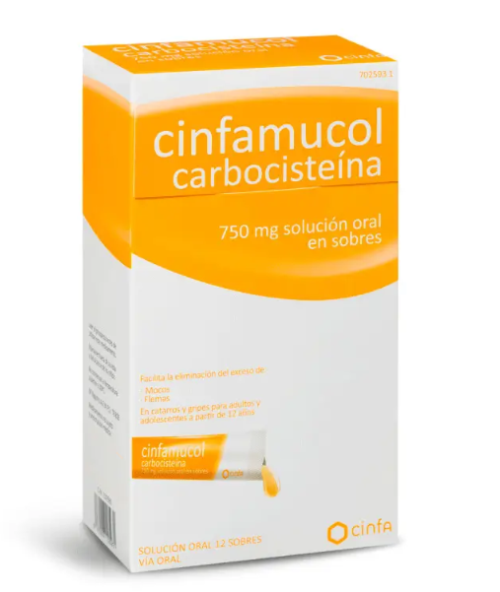
Medicatie
carbocisteïne
NaCl
Soort fluimucil (acetylcysteïne)
Mycolytisch door verbreken disulfidebanden van mucopolysacchariden
Verbeterde mucociliaire klaring
750mg dd enteraal
6% of 7% (?)
4dd 4ml

Slide 7
Methode
Inclusiecriteria
≥16 jaar
Mechanisch beademd wegens acute respiratoire insufficiëntie
Moeilijk op te hoesten secreet (volgens behandelend arts)
Randomisatie (1:1:1:1)
Vier behandelgroepen:
Carbocisteïne
Hypertoon zout (6–7%)
Carbocisteïne + hypertoon zout
Usual care (controlegroep)
Behandeling
Maximaal 28 dagen of tot stoppen van de beademing

Slide 8
Methode - uitkomsten
Primaire uitkomst
  Duur van mechanische beademing (ook NIV): Tijd vanaf randomisatie tot 48 uur zelfstandig ademen (of overlijden)
  60 dagen FU
Secundaire uitkomsten
  Tijd tot extubatie
  Herintubatie
  IC- en ziekenhuisopnameduur
  Mortaliteit
  Antibiotica gebruik
  Bijwerkingen

Slide 9
Methode
Safety: GI bloeding, noodzaak tot bronchodilatators, ventilator dysfunction door verneveling, hypoxie tijdens verneveling

Slide 10
Methode - analyse
Berekende sample size 1856: 464 per groep, voor p 0.05, voor 1 dag reductie in beademingsduur, rekening houdend met gem beademingsduur 7d.
5% loss Fu → 1956: 489 per groep
Intention-to-treat analyse
Interactie analyse

Slide 11
Methode - analyse
Cox proportional hazard model
Gecorrigeerd voor:
  Leeftijd
  Ernst van de ziekte (APACHE)
  Centrum
Uitkomst = HR, 1=geen verschil, >1 eerder van beademing, <1 later van beademing

Slide 12
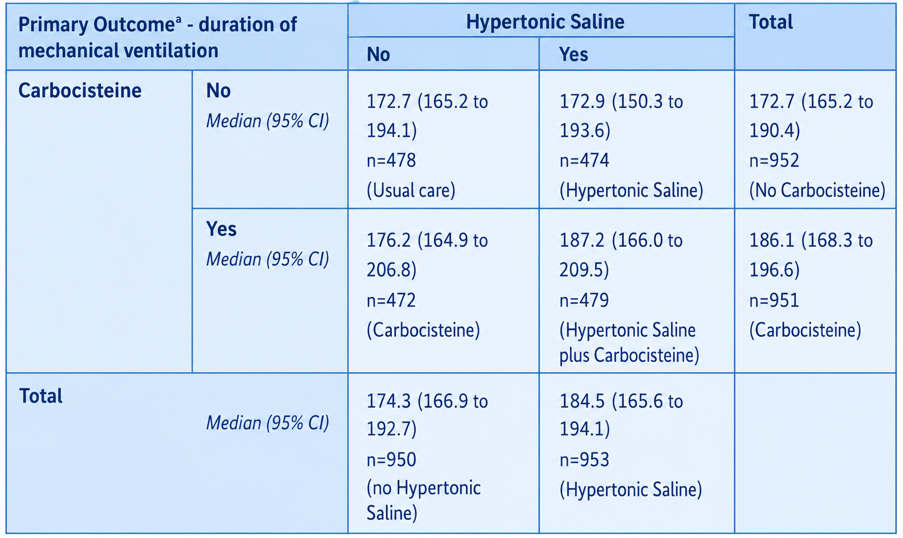
Uitkomsten - primaire

Slide 13
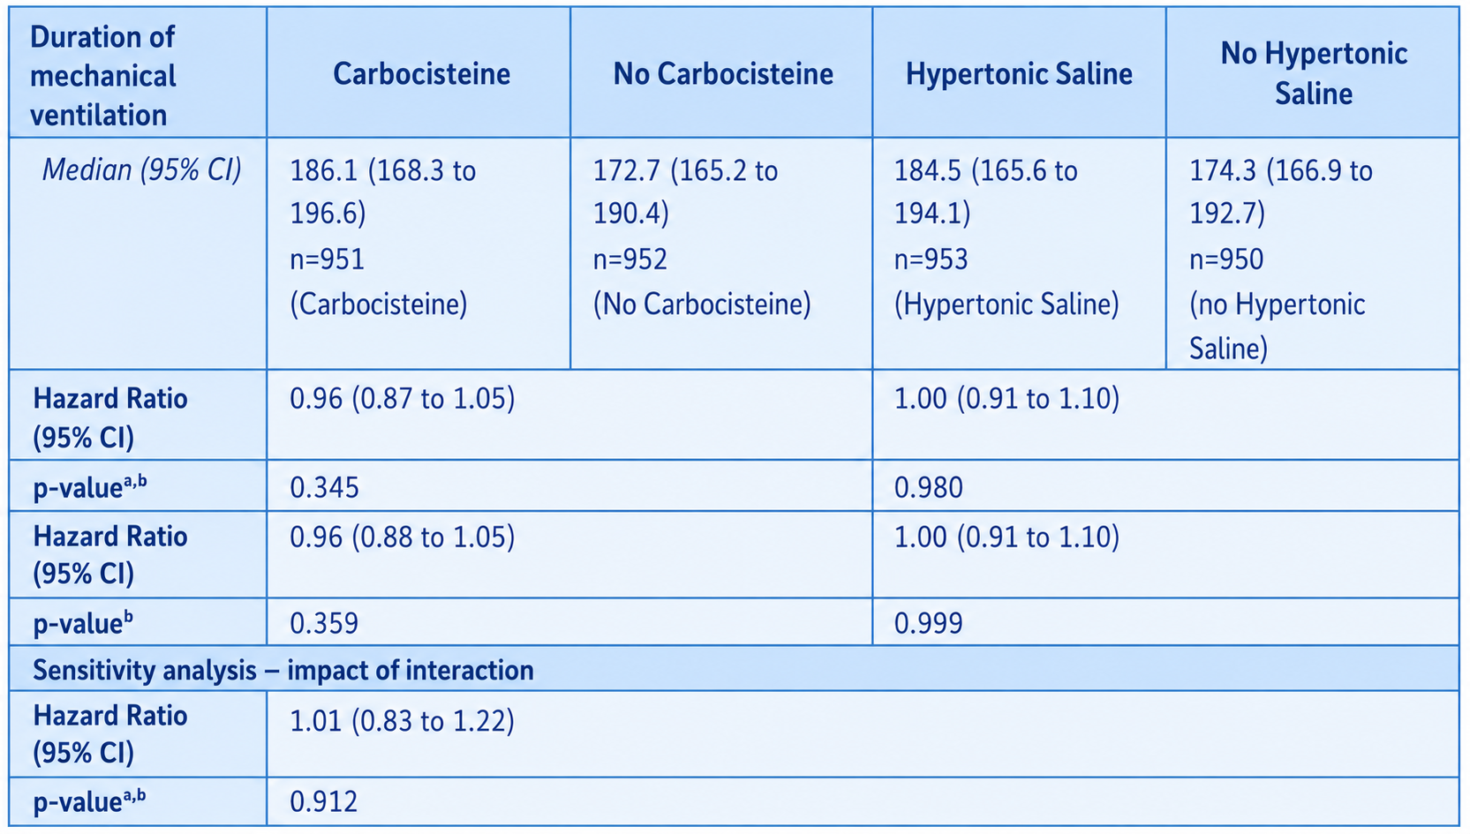
Uitkomsten

Slide 14
Uitkomsten - safety
Carbocisteïne groep: meer gastro-intestinale bloedingen: 1,4% vs. 0,2%, RR 6,51 (95% BI 1,47–28,76), p = 0,01
HTS groep:
  meer bronchoconstrictie: 2,4% vs. 0,4%, RR 5,73, p = 0,001
  Meer hypoxemie tijdens verneveling: 4,1% vs. 0,3%, RR 13,29, p < 0,001

Slide 15
Conclusie
Beide behandelingen geven geen verbetering in klinische uitkomstmaten
Wel meer bijwerkingen
→ routinematig gebruik van carbocisteïne en HTS afgeraden

Slide 16
Discussiepunten
Open label
Beoordeling of iemand moeilijk te mobiliseren sputum heeft = subjectief
Voor interactie niet gepowerd

Slide 17
Kunnen we hier wat mee?
NIET routinematig vernevelen bij geintubeerde kinderen

